Slide 1

SANTA MARÍA DEL NARANCO
OVIEDO · ASTURIAS · ESPAÑA

Slide 2
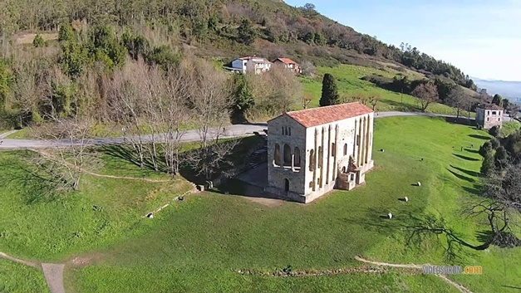
Notes:
2

Slide 3
Santa María del Naranco es un antiguo palacio situado a cuatro kilómetros de Oviedo, sobre la ladera sur del monte Naranco. Originalmente no se proyectó como iglesia, sino que fue el Aula Regia del conjunto palacial que el rey Ramiro I mandó construir en las afueras de la capital del reino de Asturias, y que se terminó en el año 842. Su estilo artístico es el denominado arte asturiano o "ramirense", dentro del prerrománico.
El complejo arquitectónico al que pertenecía este edificio también comprendía la cercana iglesia de San Miguel de Lillo, erigida a tan solo cien metros de distancia. Sin embargo, a causa del derrumbamiento de la cabecera y de parte de las naves de San Miguel, el Aula Regia fue transformada en iglesia, probablemente durante el siglo XII, pues la crónica silense de 1150 ya lo registra como templo de Santa María.​ El edificio se ubica en la ladera meridional del Monte Naranco donde existía un bosque en el que abundaba la caza. La ausencia de un ábside destinado a contener el trono del rey hace pensar que el edificio hubo de tener carácter de palacio de campo o residencia real dedicada al ocio. ​
Tiene una planta rectangular de 21 metros de largo por 6 de ancho, y está dividida en dos pisos, con una altura total de unos 9 m,​ resultando una planta bastante alargada. En sus lados mayores existen dos salientes de los cuales el del lado norte corresponde a una escalera de dos tiros por la que se accede a la planta superior. La planta baja consta de un amplio cuerpo central cubierto de bóveda de cañón recorrido por arcos fajones que descansan directamente sobre el muro, por lo que presenta grandes similitudes con la capilla inferior de la Cámara Santa de Oviedo, en la catedral ovetense.

Slide 4
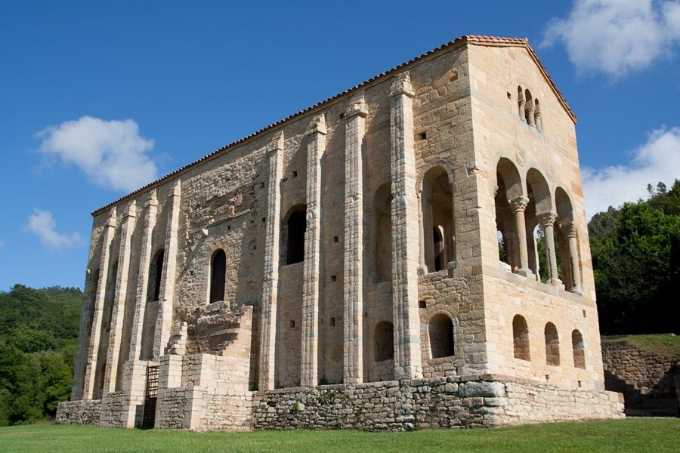
Notes:
4

Slide 5
Fue posiblemente utilizado como oratorio palatino, aunque se especula con que se tratase de una cámara regia donde se recibiese audiencia, esta teoría se apoya en el bancada que recorre las paredes, y está flanqueado por dos cámaras laterales con cubierta de madera. De estas cámaras laterales la del lado este comunica con el cuerpo central y tuvo funciones de sala de baño (interpretación controvertida) o aljibe, conservando su pila. La del lado oeste solo es accesible desde el exterior, desconociéndose su función, pudiendo haber acogido una garita.
La planta superior fue planta noble, presentando una distribución similar a la de la planta baja. La gran sala central, rectangular y cubierta por bóveda de cañón peraltada atravesada por seis arcos fajones que se apoyan en ménsulas. Está recorrida en sus lados mayores por una arquería ciega que se apoya en dobles columnas de fustes sogueados de origen celta. Se encuentra flanqueada en este caso por dos miradores o tribunas también cubiertos con bóveda.
Al exterior, en sus lados mayores, son visibles los contrafuertes que se corresponden con los arcos fajones interiores. En los lados menores la fachada se estructura en tres pisos, correspondiendo el central a la planta noble, cuyos miradores se abren al exterior mediante tres arcos de medio punto peraltados, en los que el central es ligeramente mayor. Este mismo esquema, a una escala mucho más reducida y estilizada, se repite por encima de ellos, formando el ventanal de dos cámaras a las que no existe acceso excepto con la ayuda de una escalera y su utilidad era de guardar el tesoro del noble. El resultado es un edificio elevado, esbelto y elegante, modulado por la simetría de los contrafuertes y la gracia de sus arcos de medio punto peraltados, alguna de cuyas soluciones constructivas y decorativas, como las bóvedas de cañón, los arcos fajones, los contrafuertes exteriores o la supeditación de la decoración escultórica a la arquitectura, suponen un claro anticipo del románico.

Slide 6
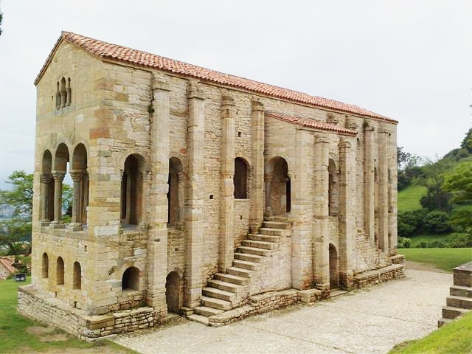

Slide 7
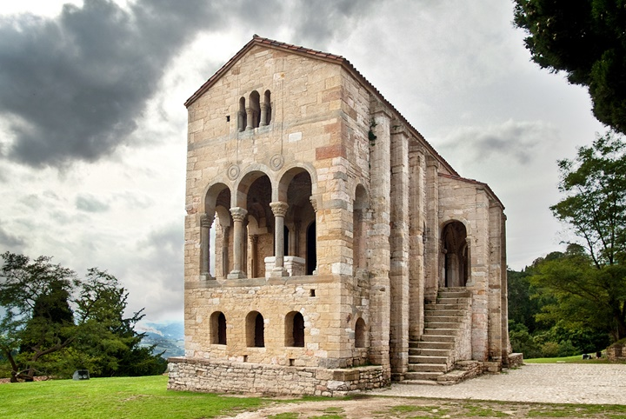

Slide 8
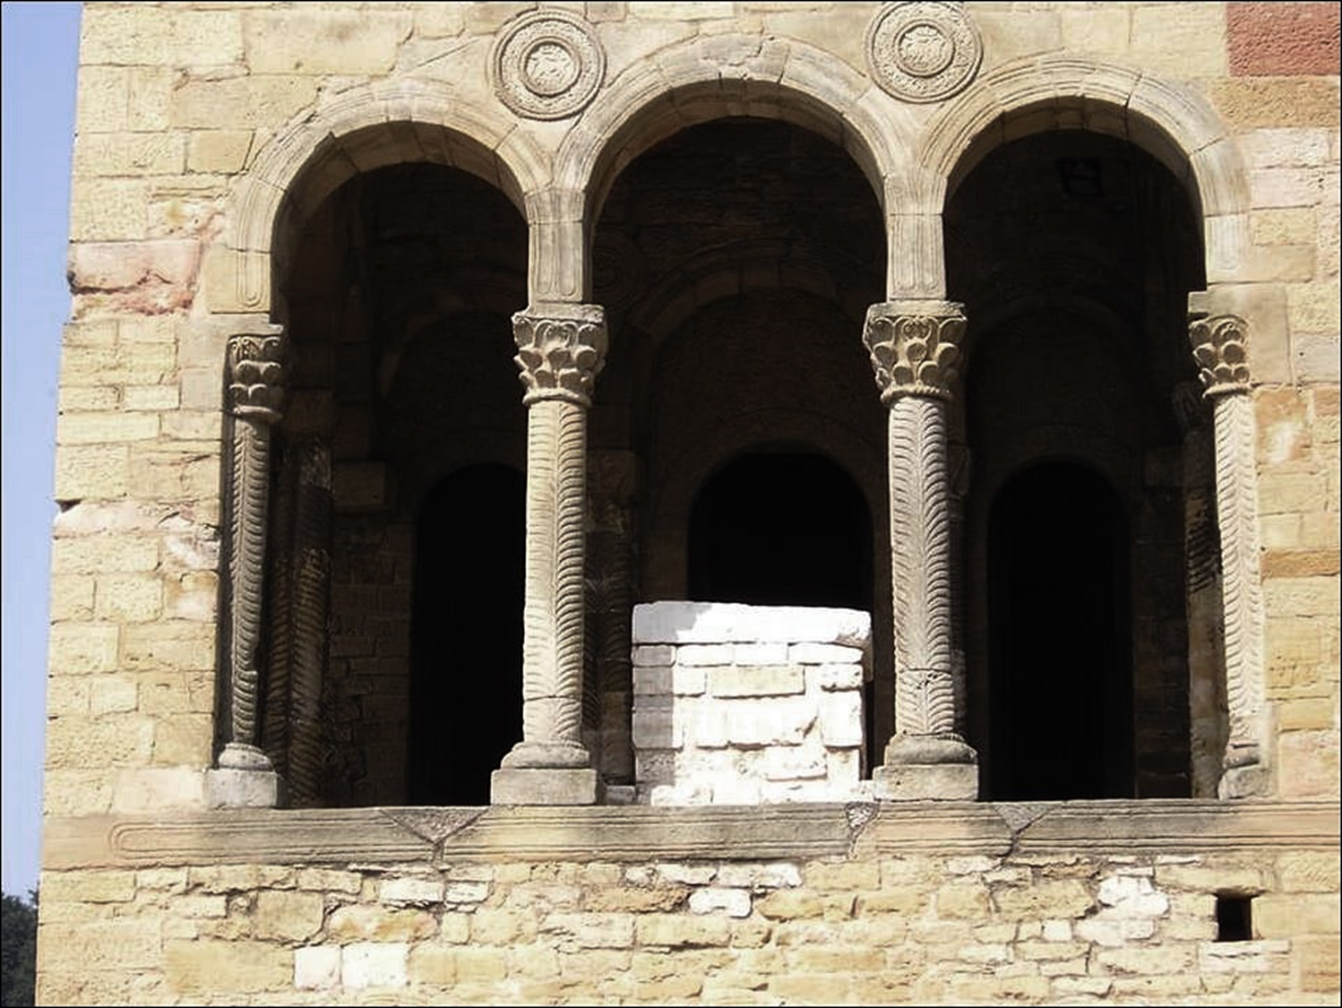

Slide 9
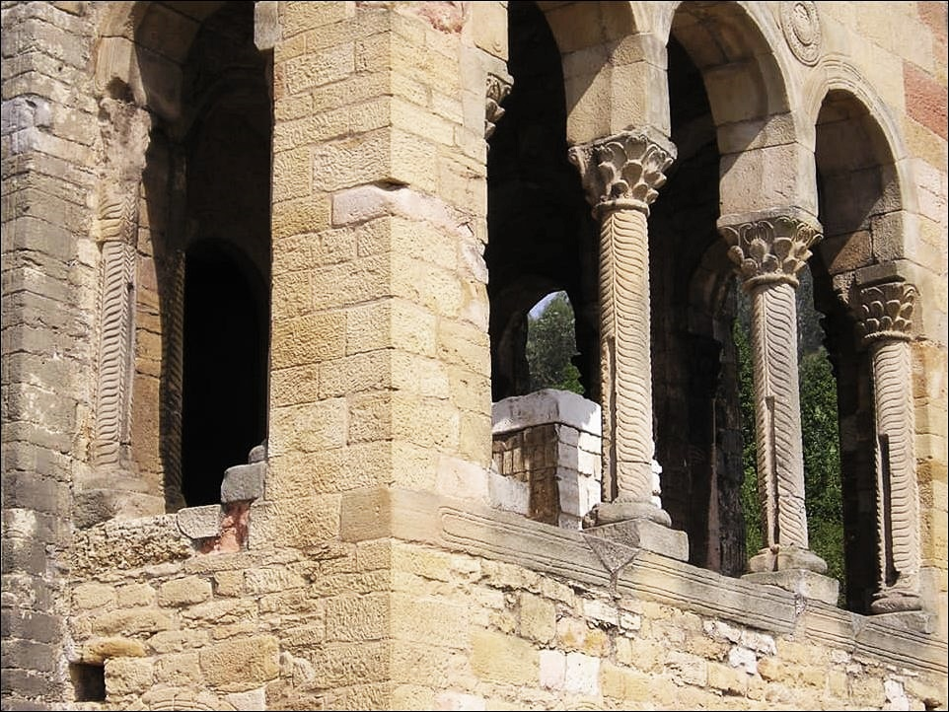

Slide 10
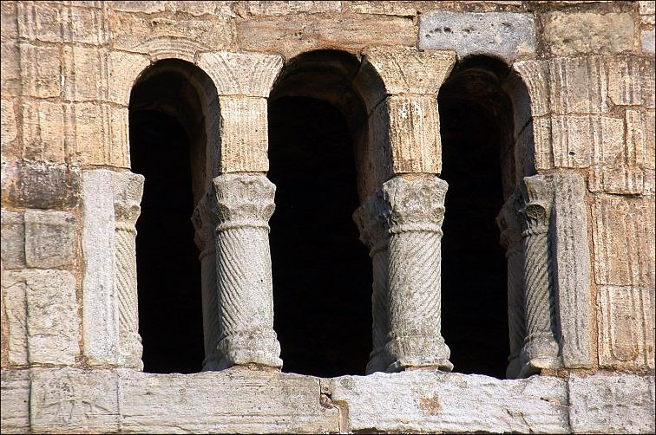

Slide 11
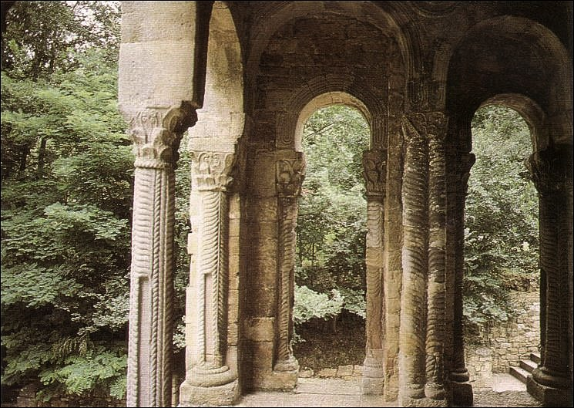

Slide 12
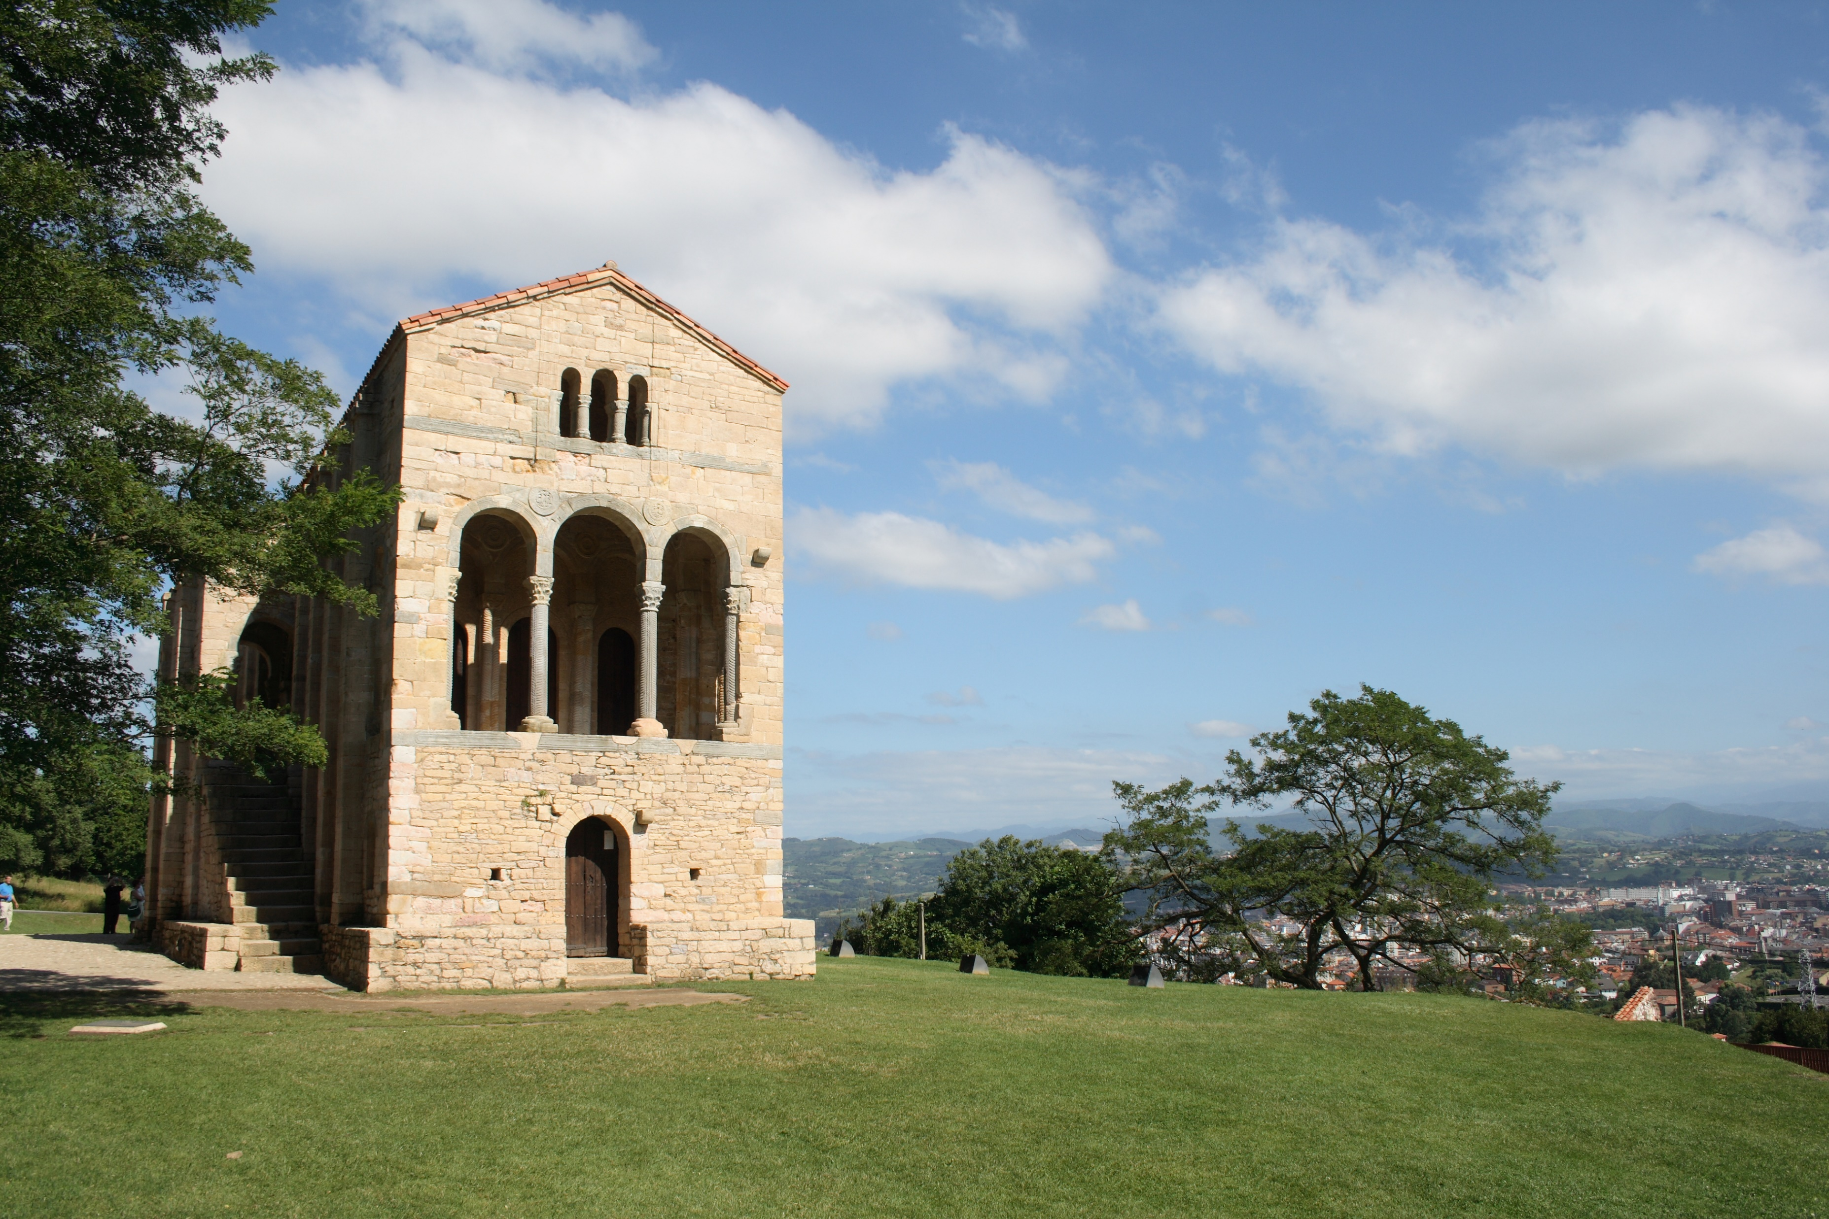

Slide 13
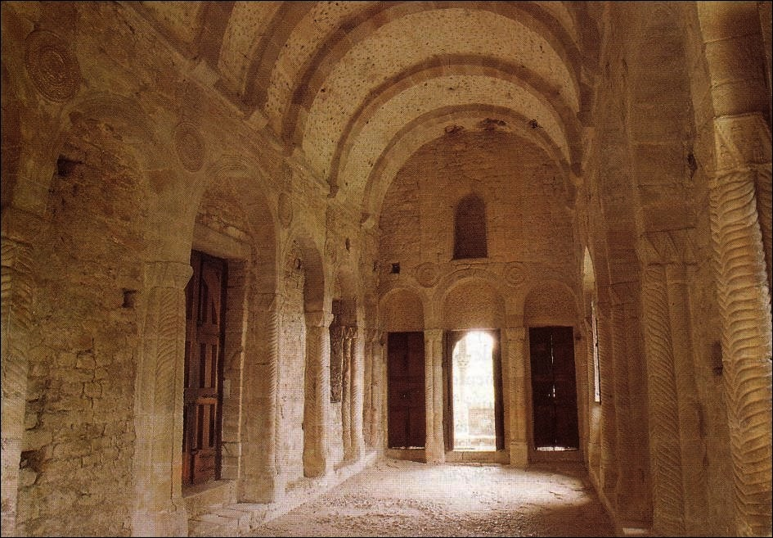

Slide 14
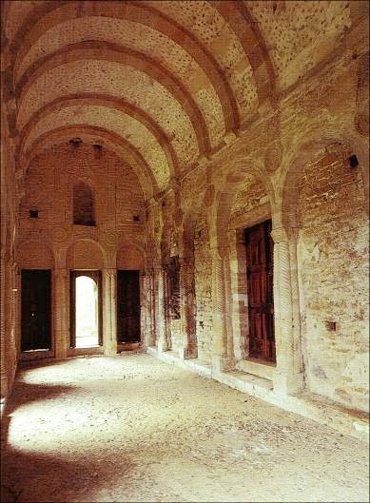
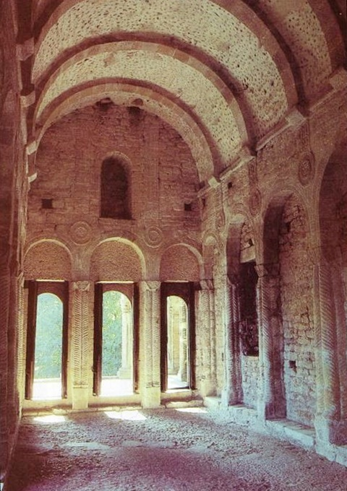

Slide 15
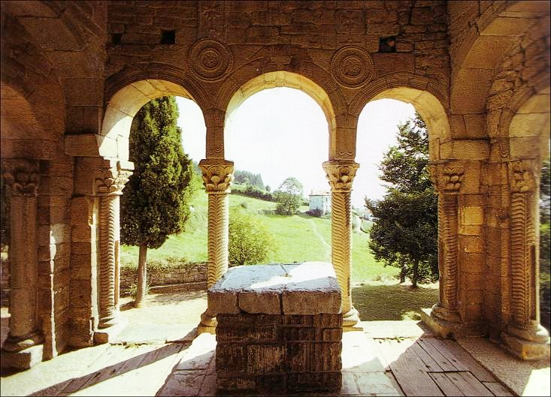

Slide 16
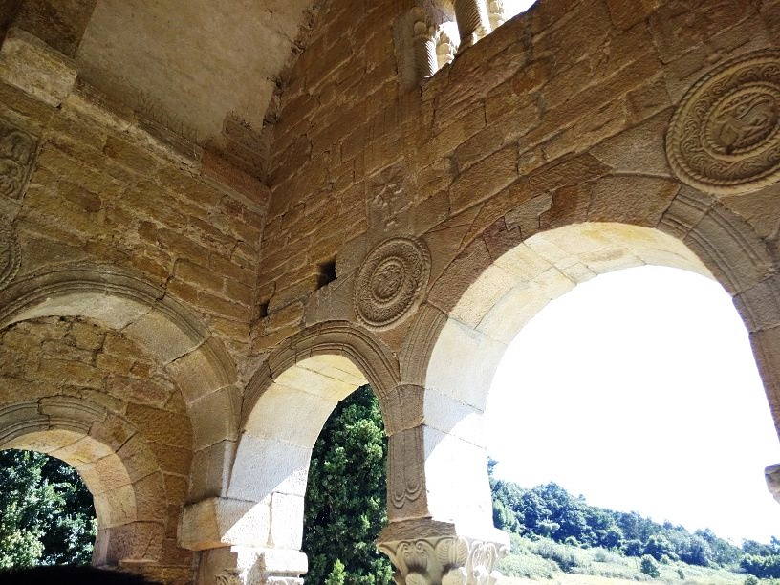

Slide 17
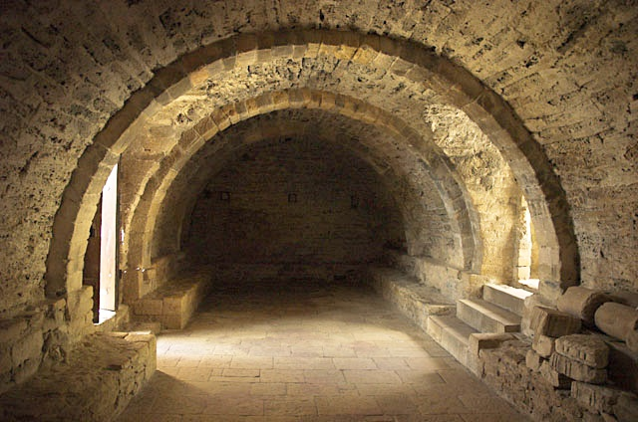

Slide 18
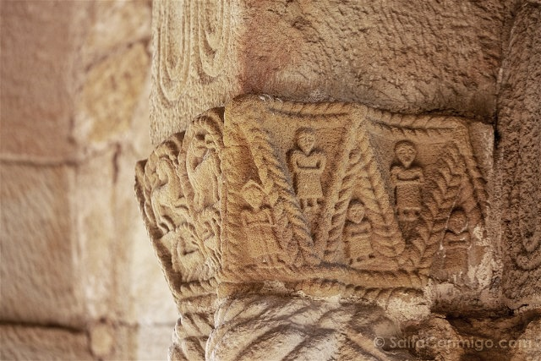

Slide 19
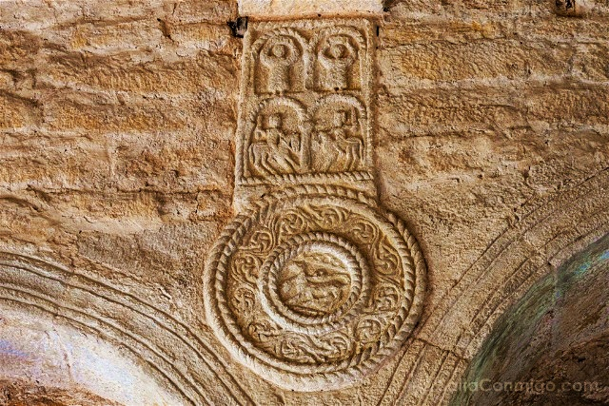

Slide 20
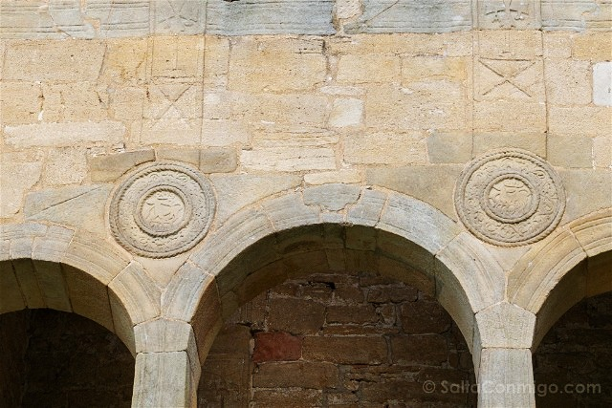

Slide 21
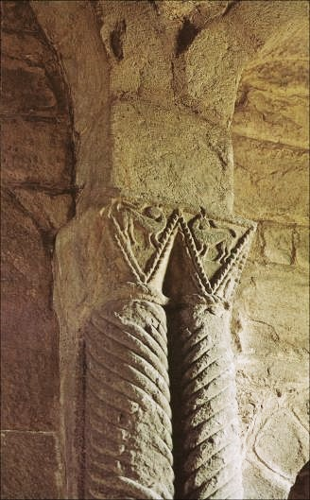
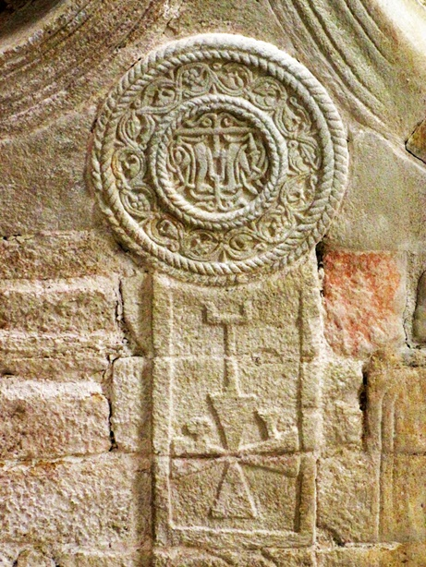

Slide 22
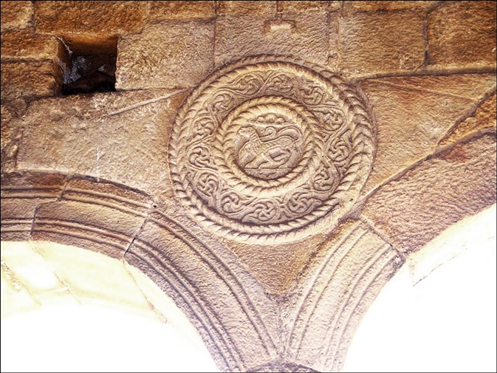

Slide 23
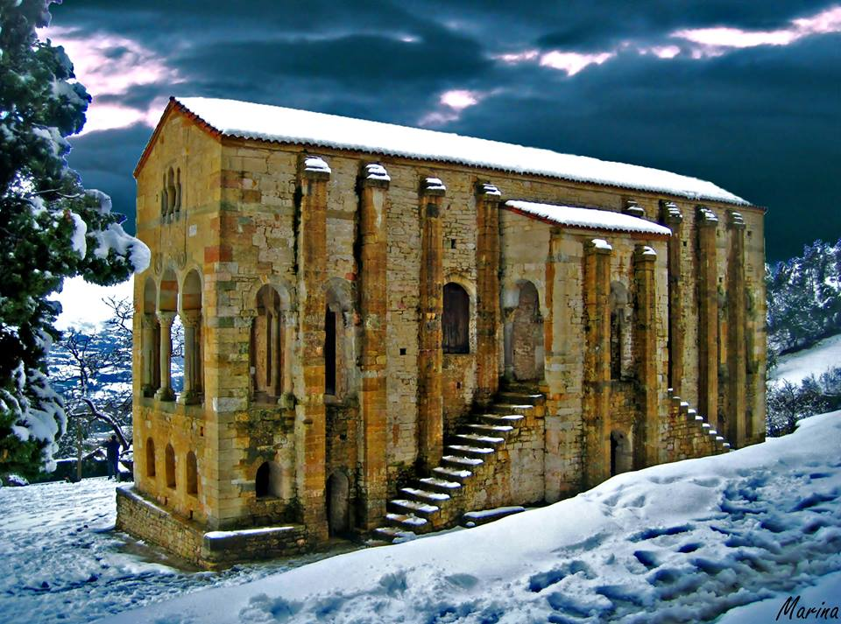

Slide 24
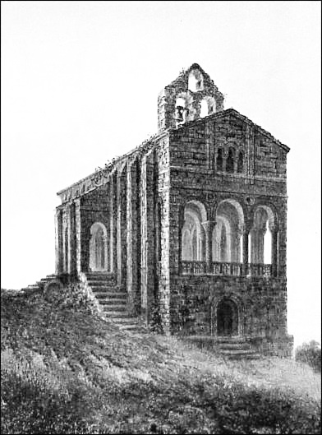
IMÁGENES
PARA
EL
RECUERDO

Slide 25
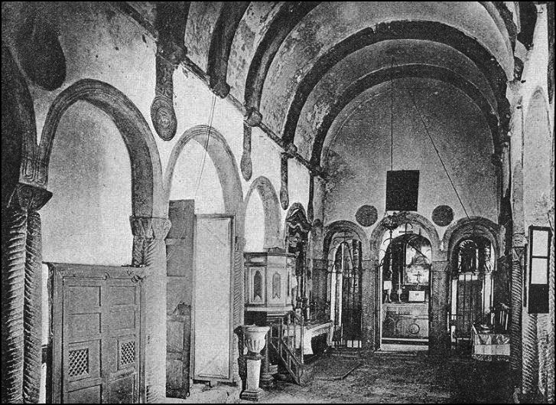

Slide 26
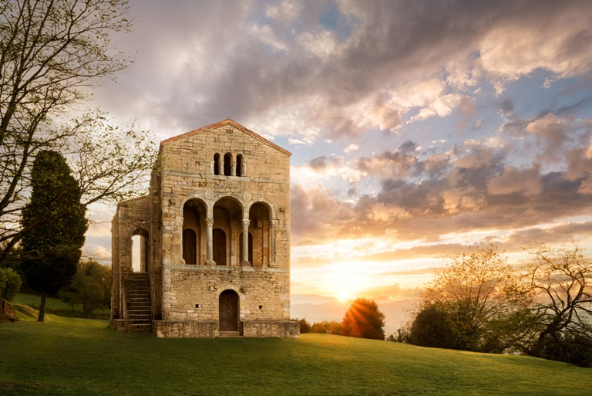

Slide 27
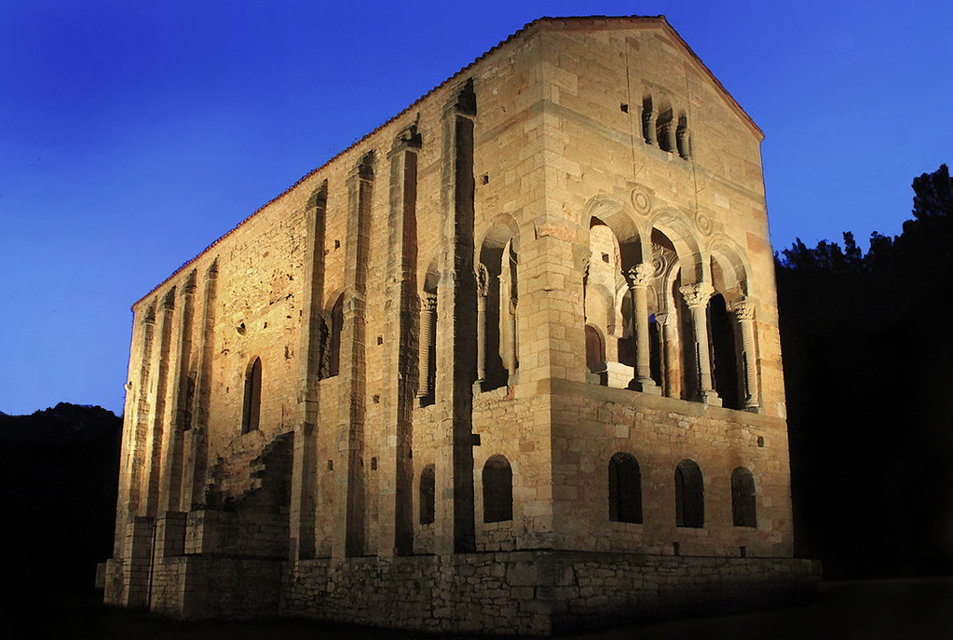
Notes:
27

Slide 28
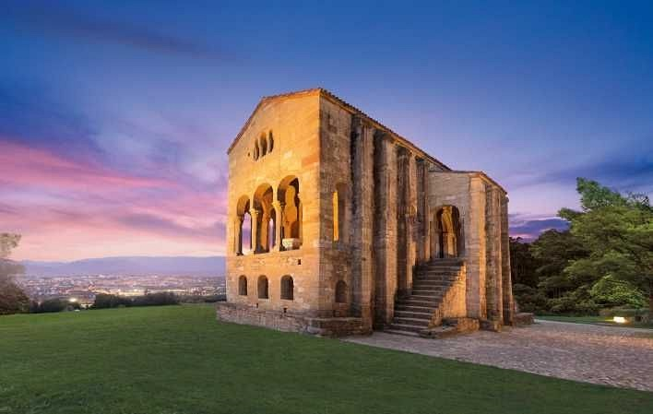

Slide 29

GRACIAS POR TU VISITA
Y QUE TENGAS UN BUEN DÍA
VICTOR NOVELLÓN

Slide 30







¿Te ha gustado?
Puedes ver más entrando
Aquí
Además puedes recibir powerpoints en tu correo electrónico suscribiéndote aquí:

